Slide 1


By Yuli Fauziah, S.T., M.T.
Email: yuli.if@gmail.com

Slide 2
Arti Teknologi Informasi
Teknologi
1. Penerapan keilmuan yang mempelajari dan mengembangkan kemampuan dari
suatu rekayasa dengan langkah dan teknik tertentu dalam suatu bidang.
2. Aplikasi ilmu dan engineering untuk mengembangkan mesin dan prosedur agar
memperluas dan memperbaiki kondisi manusia, atau paling tidak memperbaiki
efisiensi manusia pada beberapa aspek.

Slide 3
Arti Informasi
1. Data yang disimpan, diproses, atau ditransmisikan
2. Pengetahuan yang didapatkan dari pembelajaran, pengalaman, atau instruksi
3. Data yang sudah diolah menjadi suatu bentuk lain yang lebih berguna yaitu
pengetahuan atau keterangan yang ditujukan bagi penerima dalam pengambilan
keputusan, baik masa sekarang atau yang akan datang.

Slide 4
Pengertian tek. informasi
(menurut ahli teknologi informasi)
Teknologi Informasi adalah studi atau peralatan elektronika, terutama komputer, untuk menyimpan, menganalisa, dan mendistribusikan informasi apa saja, termasuk kata-kata, bilangan, dan gambar (kamus Oxford, 1995)
Teknologi Informasi adalah seperangkat alat yang membantu anda bekerja dengan informasi dan melaksanakan tugas-tugas yang berhubungan dengan pemrosesan informasi (Haag & Keen, 1996)
Teknologi Informasi tidak hanya terbatas pada teknologi komputer (software & hardware) yang digunakan untuk memproses atau menyimpan informasi, melainkan juga mencakup teknologi komunikasi untuk mengirimkan informasi (Martin, 1999)

Slide 5
Pengertian tek. informasi
(menurut ahli teknologi informasi)
Teknologi Informasi adalah segala bentuk teknologi yang diterapkan untuk memproses dan mengirimkan informasi dalam bentuk elektronis(Lucas, 2000)
Teknologi Informasi adalah teknologi yang menggabungkan komputasi (komputer) dengan jalur komunikasi berkecepatan tinggi yang membawa data, suara, dan video (William & Sawyer, 2003)

Slide 6
Jadi pengertian teknologi informasi itu adalah hasil rekayasa manusia terhadap proses penyampaian informasi dari bagian pengirim ke penerima sehingga pengiriman informasi tersebut akan lebih cepat, lebih luas penyebarannya, dan
lebih lama penyimpanannya.

Slide 7

Gambaran teknologi informasi

Slide 8
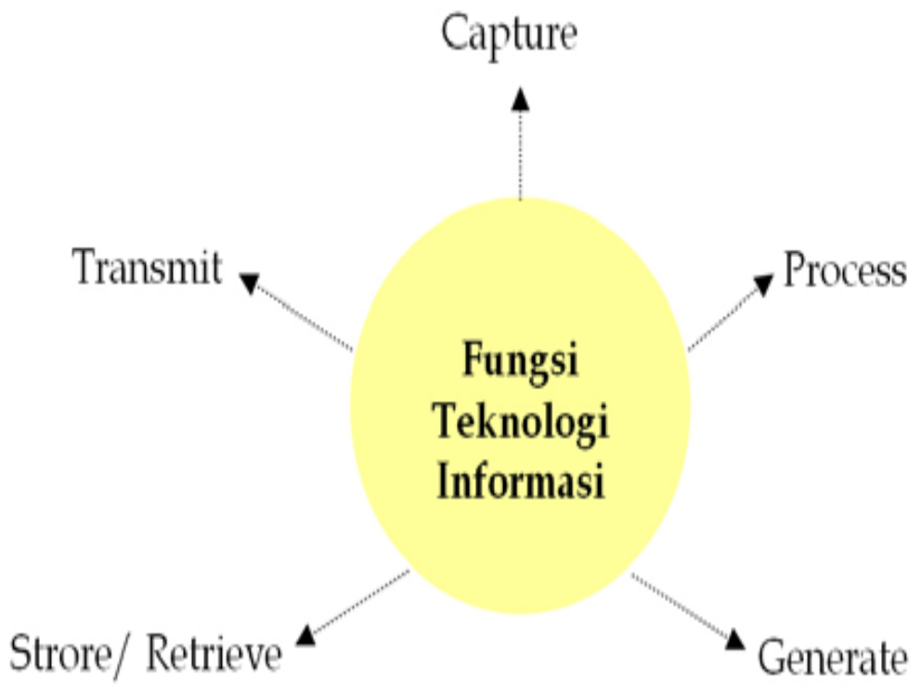
Fungsi Teknologi Informasi

Slide 9
Fungsi Teknologi informasi sebagai Penangkap (Capture)
Fungsi Teknologi Informasi sebagai Pengolah (Processing)
Fungsi Teknologi Informasi sebagai Menghasilkan (Generating)
Fungsi Teknologi Informasi sebagai Penyimpan (Storage)
Fungsi Teknologi Informasi sebagai Pencari Kembali (Retrieval)
Fungsi Teknologi Informasi sebagai Transmisi (Transmission)

Slide 10
Perlunya Teknologi Informasi, karena:
Kompleksitas tugas manajemen
Pengaruh globalisasi
Perlunya response time cepat
Tekanan persaingan bisnis

Slide 11
Tujuan Teknologi Informasi
Memecahkan masalah
Membuka kreativitas
Efisiensi dan efektifitas

